Slide 1
Графические техники: «ГРАВЮРА НА КАРТОНЕ»
Выполнила
преподаватель художественного отделения ГБУ ДО НАО «ДШИ»
Степанец С.Г.

Slide 2
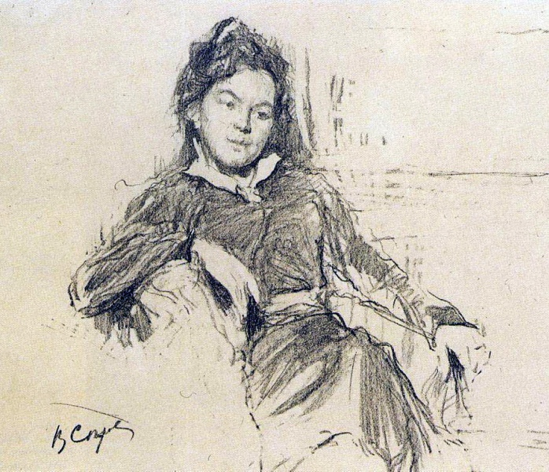
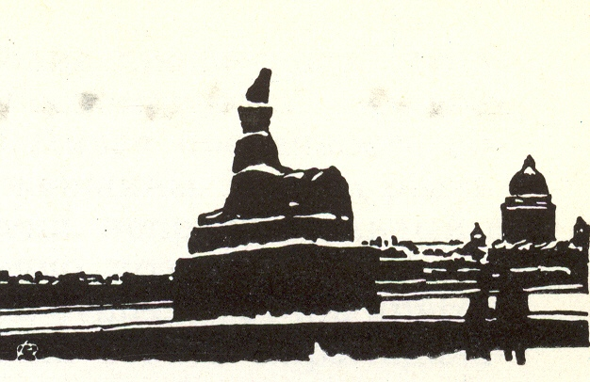
Валентин Серов(1865-1911):
Портрет художницы А. П. Остроумовой Лебедевой. 1899
А. П. Остроумова-Лебедева (1871-1955)
Графика это вид изобразительного искусства, включающий рисунок и гравюру (печатные произведения), обладающие собственными изобразительными средствами и выразительными возможностями.

Slide 3
Графика отличается особым отношением изображаемого предмета к пространству всего листа (белого или цветного), при этом изображение носит плоскостной характер.
Графика определилась как искусство, в основе которого лежит
точка, линия, штрих, пятно.

Slide 4
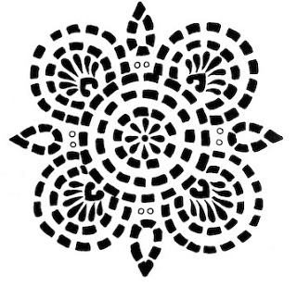
Первоосновой любого изображения является точка, обозначающая порог зрительного восприятия пространства листа бумаги. Она есть простейшая форма, вызывающая мысли, вопросы, ассоциации у зрителя.
Выстроенные в линию или форму точки воспринимаются как единое целое.

Slide 5
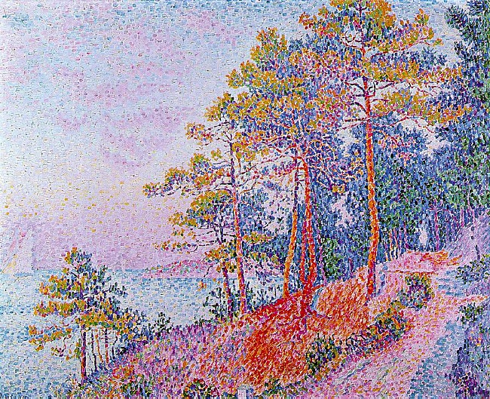
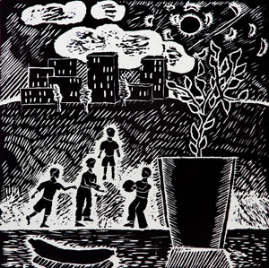
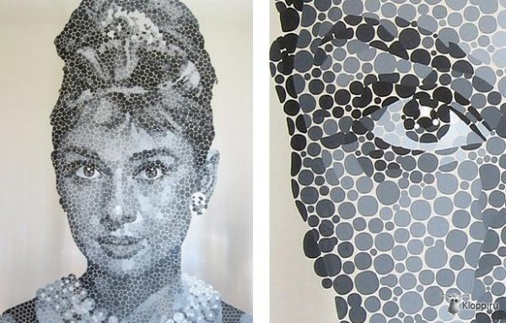
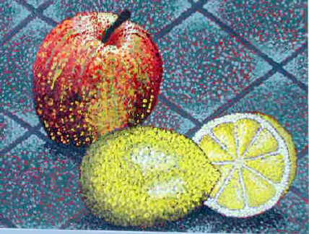
Этот прием начал
использоваться
художниками-импрессионистами,
и широко применяется в гравюре и, в целом, в печати.

Slide 6
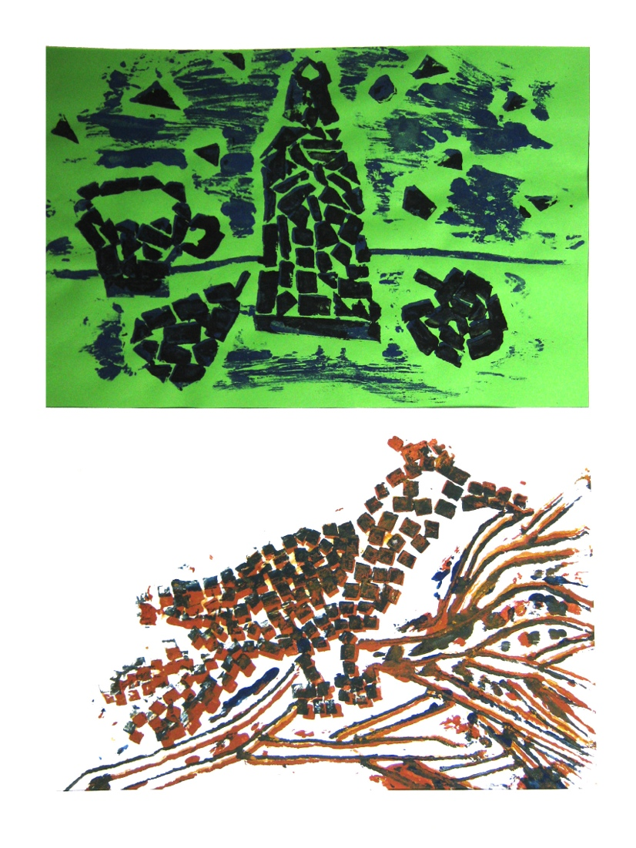
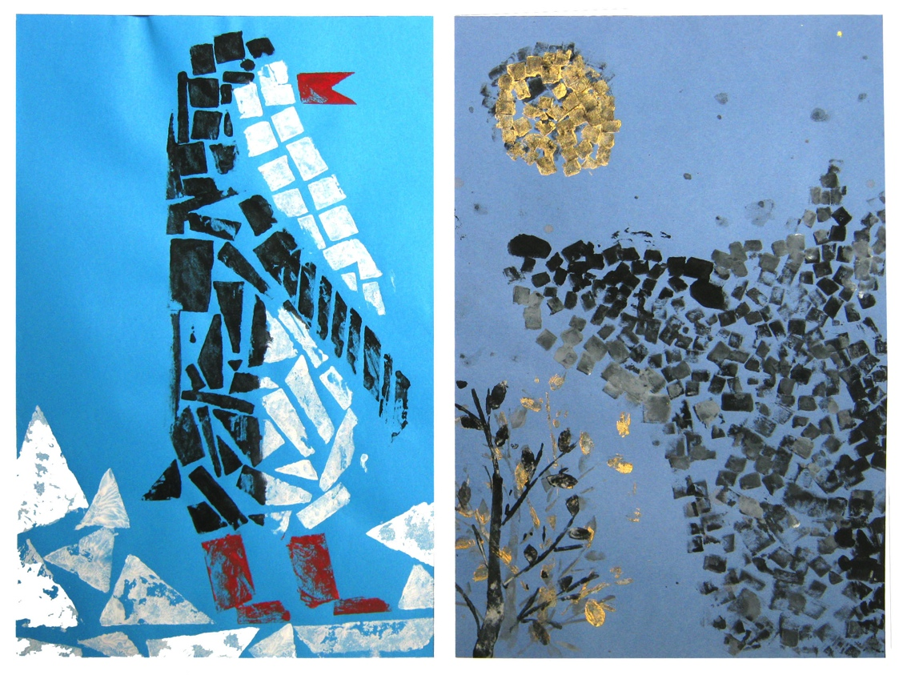
Точечное изображение строится на основе разной величины следа от прикосновения пера, кисти, любого другого инструмента.
Использование этого приема в детской гравюре расширяет представление ребёнка о применении точки в изображении.

Slide 7
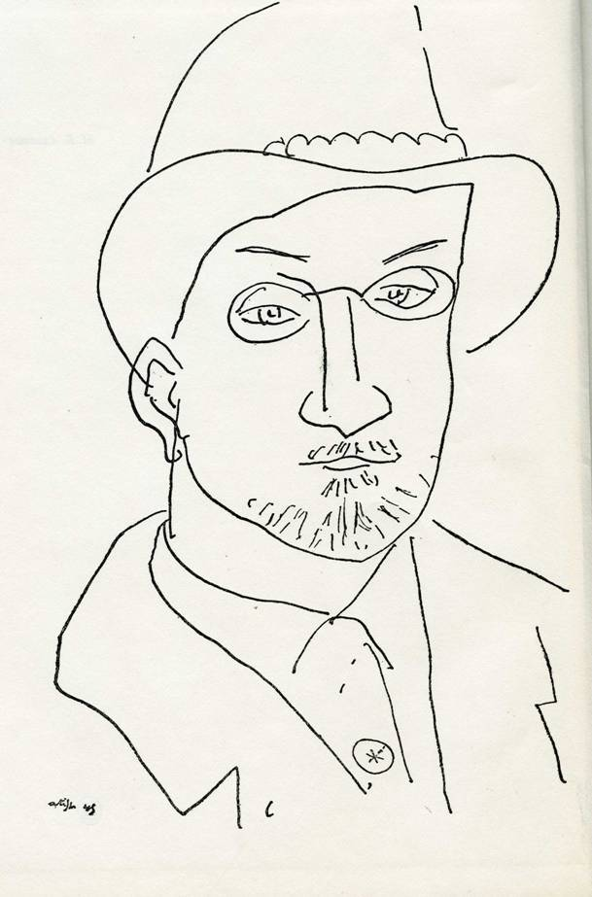
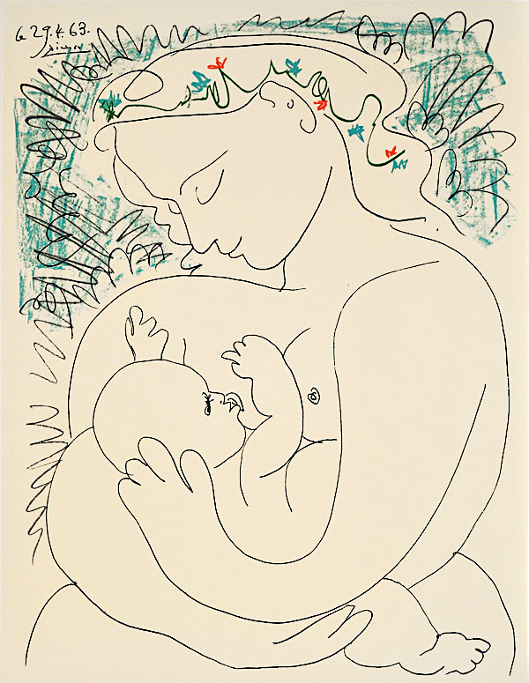
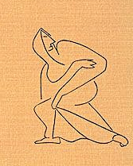
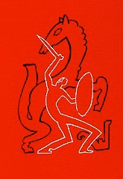
С. Эйзенштейн
А. Матисс П. Пикассо
Основной графический элемент – линия.
Многие художники обладали великолепным чувством линии и оставили нам замечательное наследие.

Slide 8
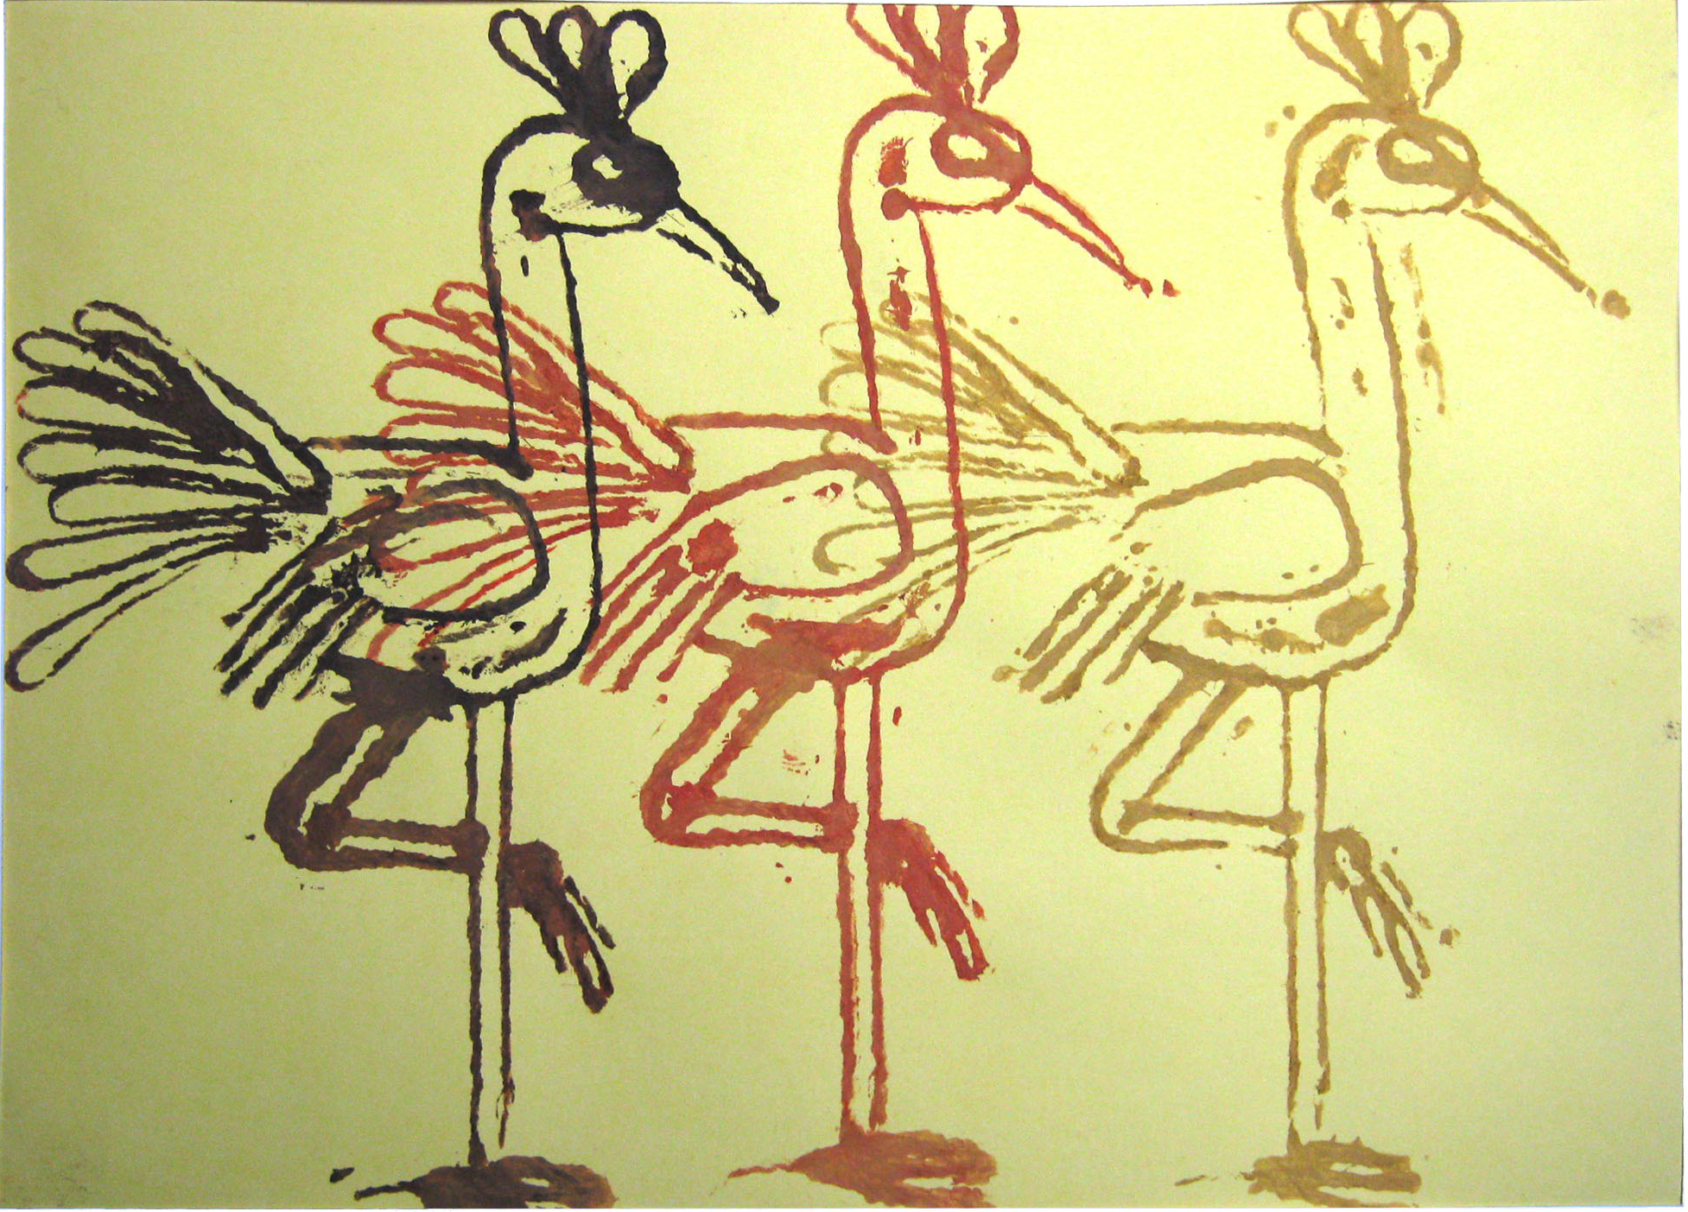
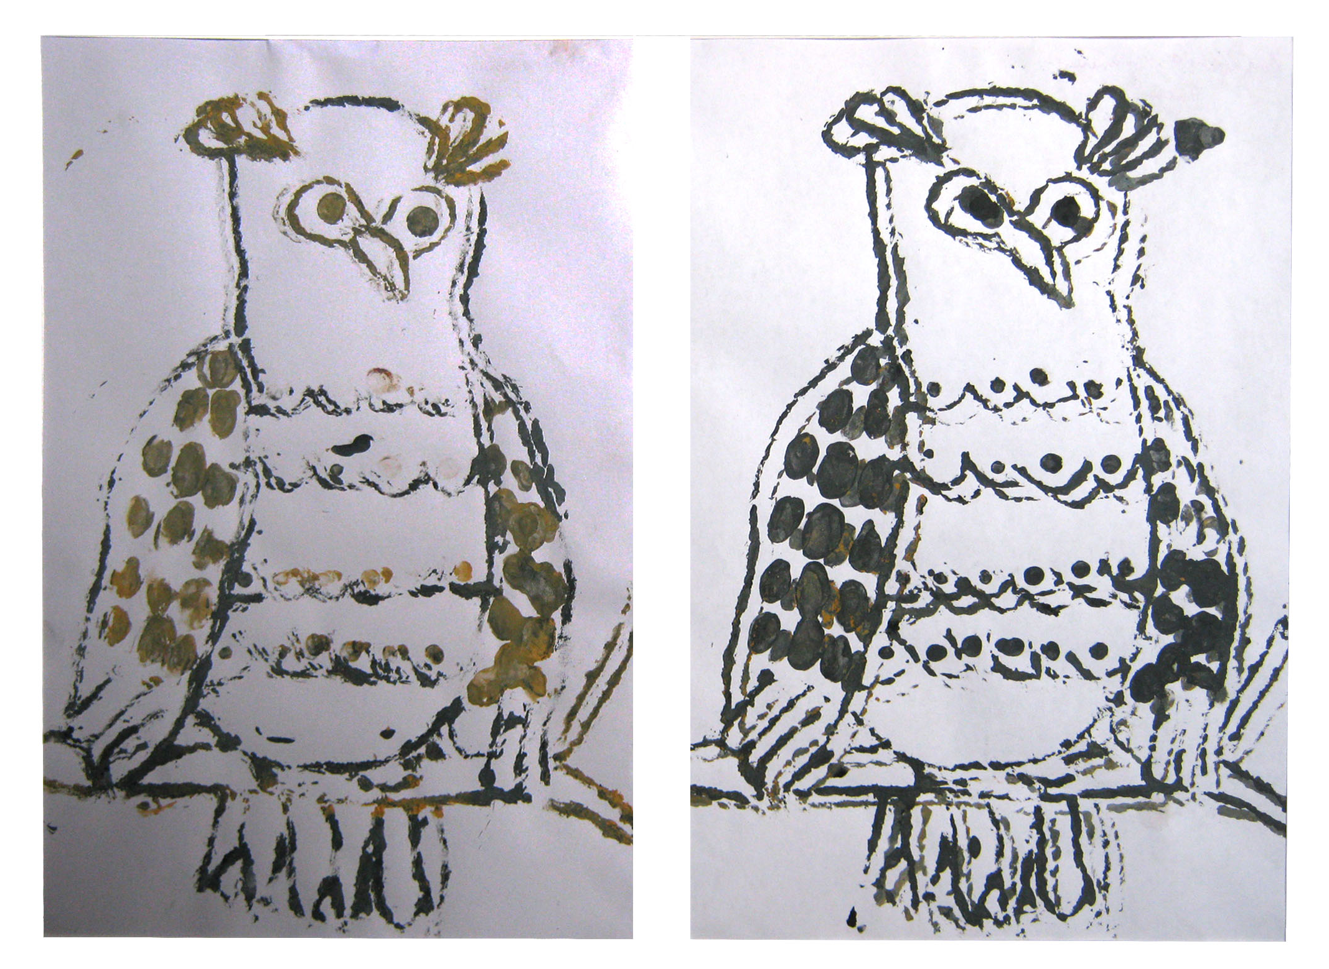
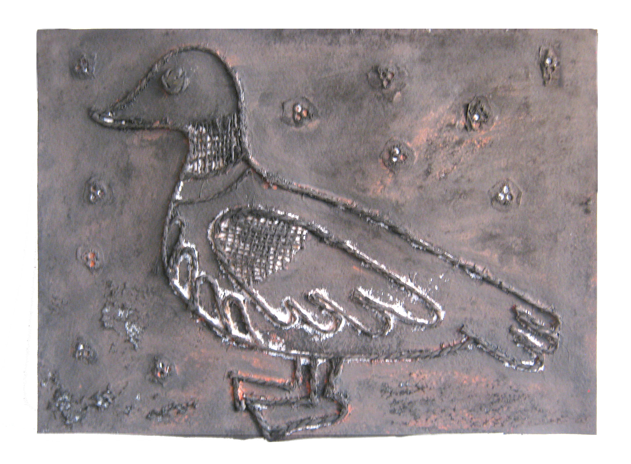
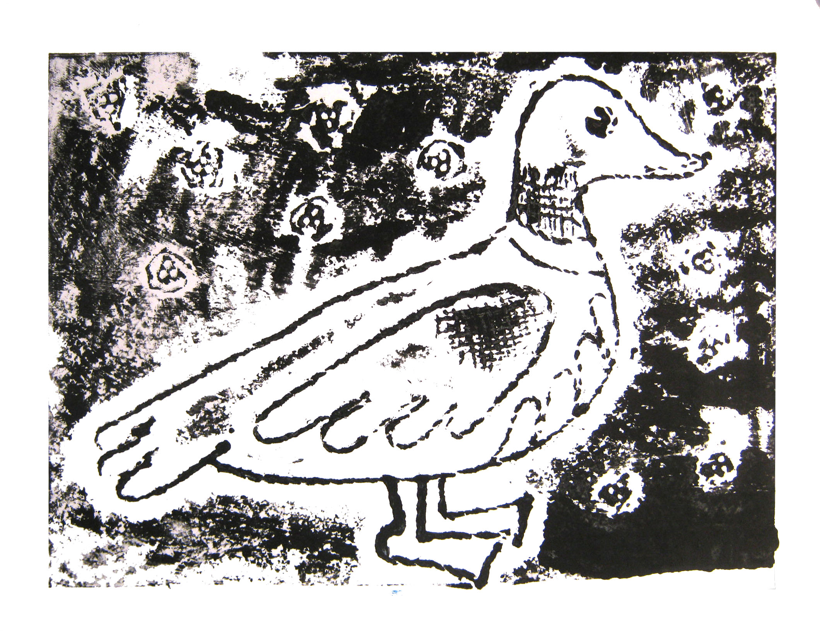
Изготовляя форму для печати с помощью ниток, шнурков, веревок ребенок, как бы, материализует линию, ощущает ее движение, переходит на другой уровень понимания выразительности линии.

Slide 9
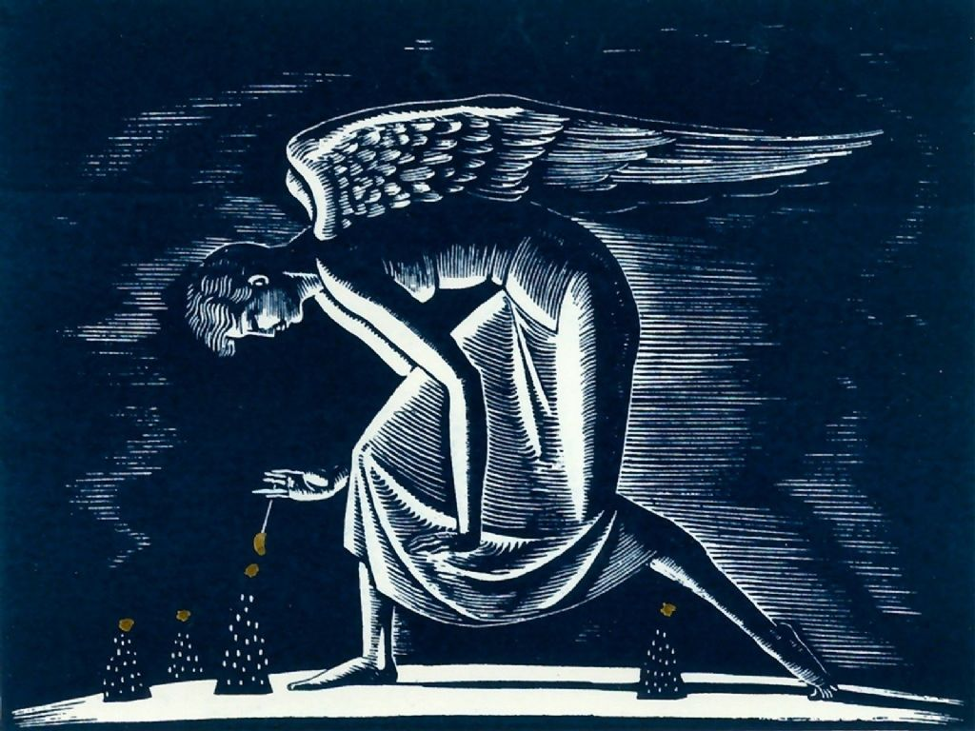
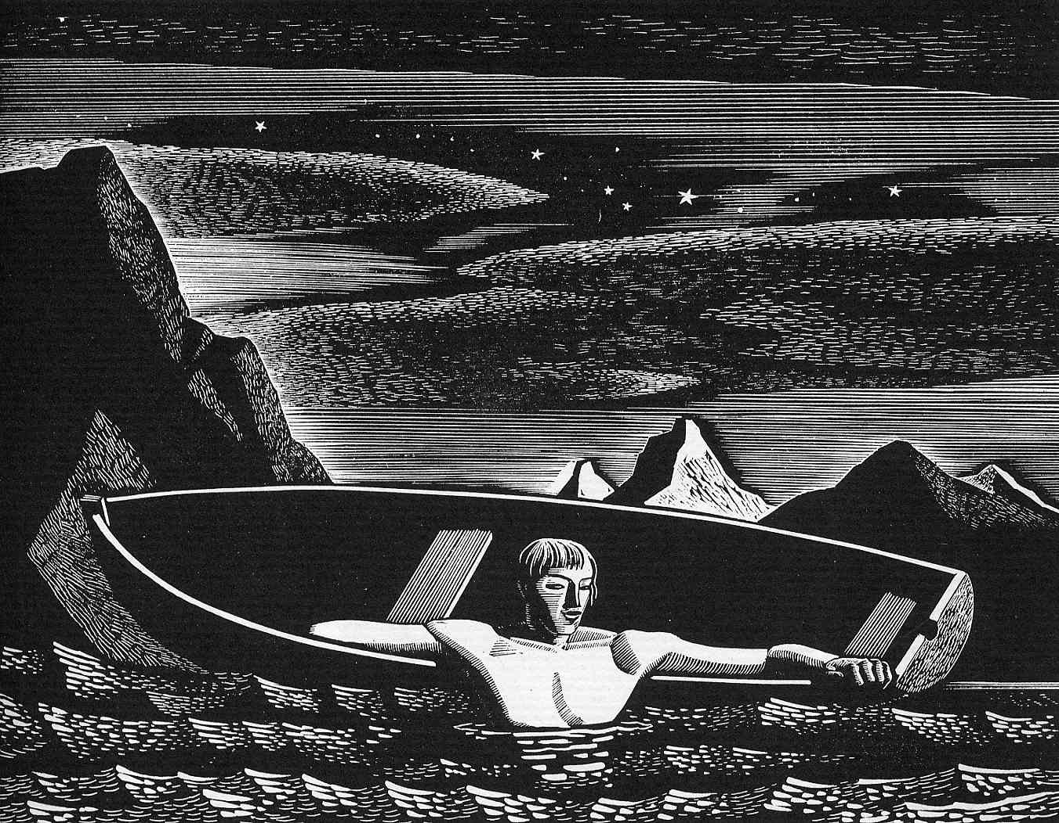
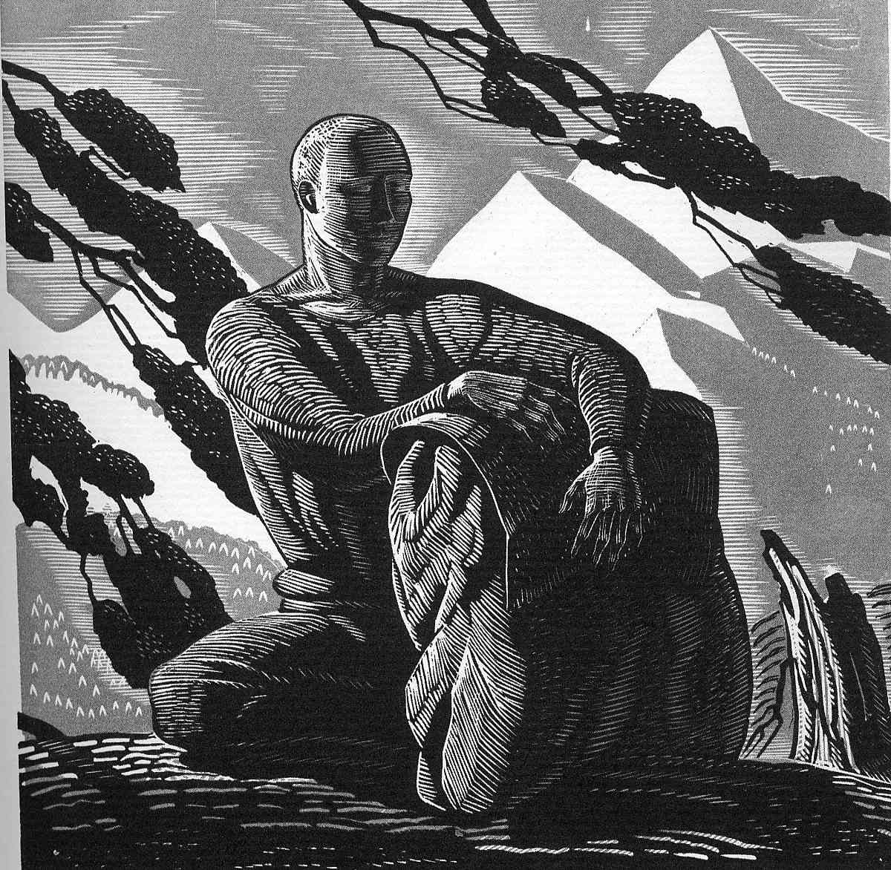
Рокуэл Кент
Штрих всегда соседствует с линией и редко используется самостоятельно.

Slide 10
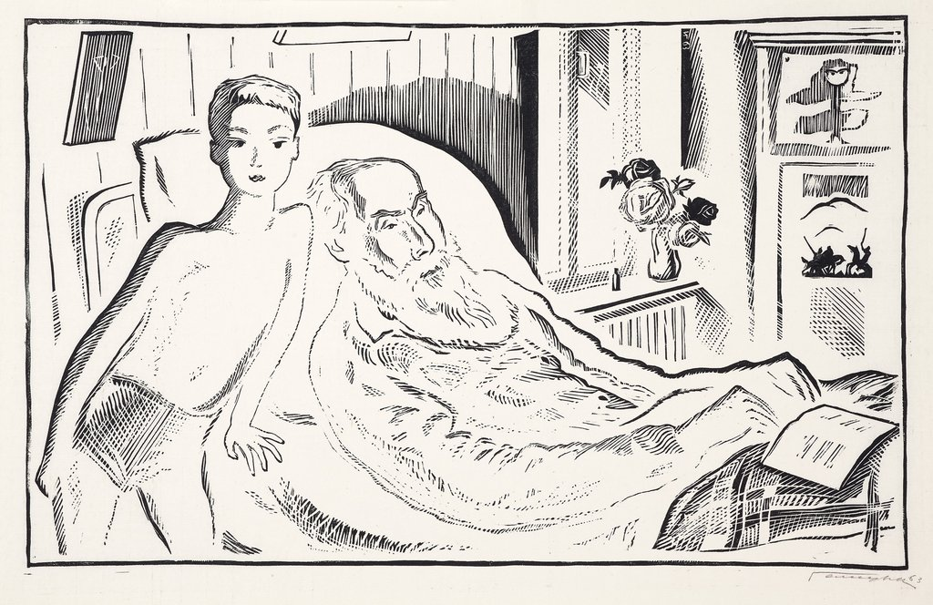
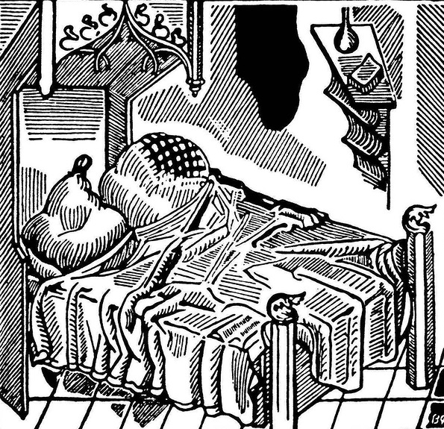
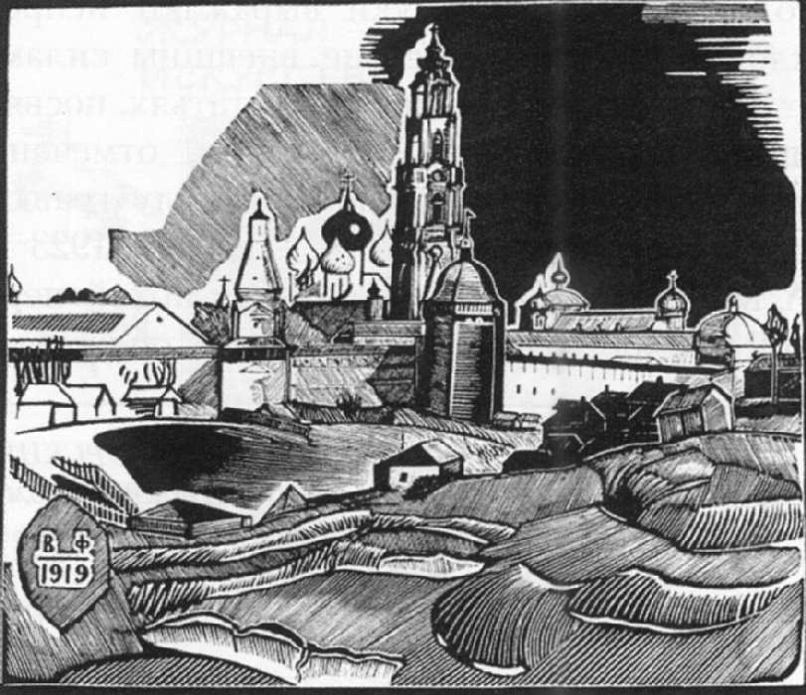
В. А. Фаворский
Короткий мелкий штрих прекрасно выражает форму, почти не прибегая к добавлению контурной линии.

Slide 11
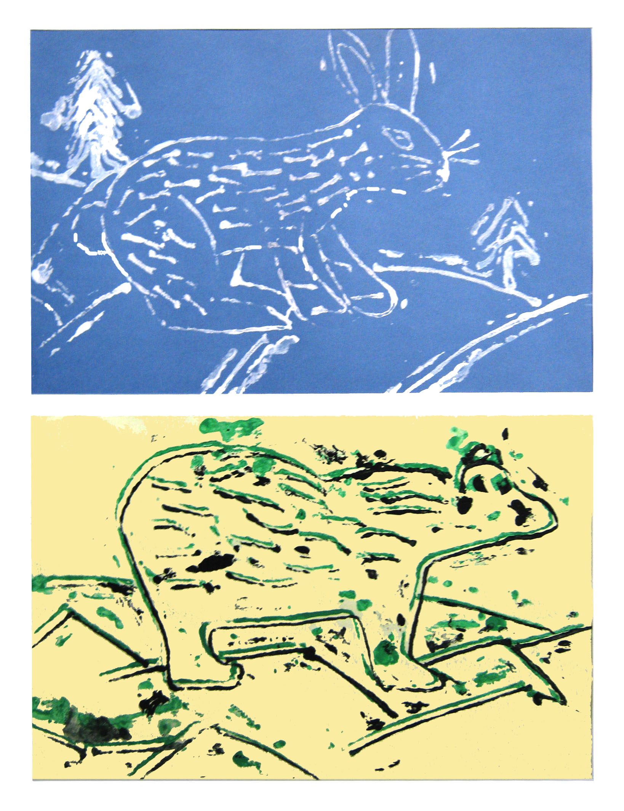
Работая в технике «гравюра на картоне» дети могут наиболее четко проследить, прочувствовать, освоить азбуку (точка, линия, штрих, пятно) изобразительного творчества.

Slide 12
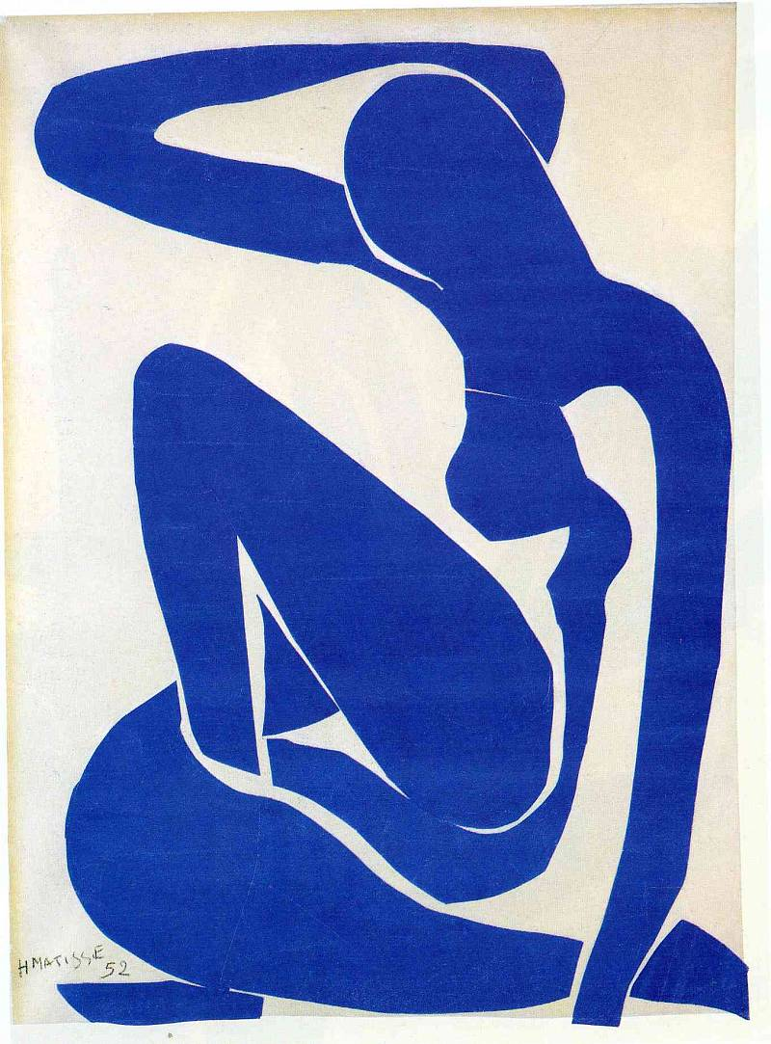
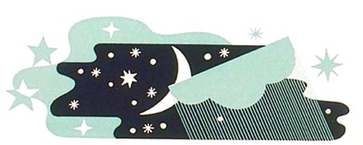
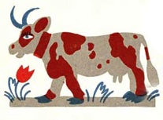
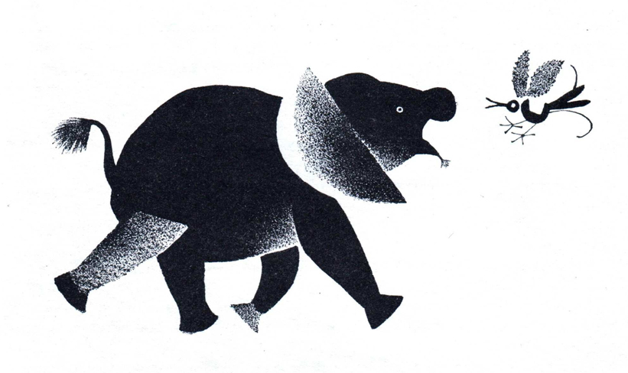
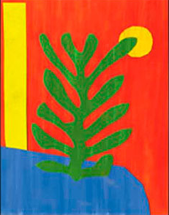
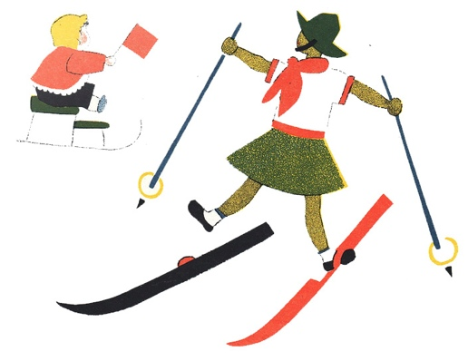
А. Матисс
В. А. Фаворский
В. М. Конашевич
В. В. Лебедев
В пятновой графике основным изобразительным элементом являются пятна.

Slide 13
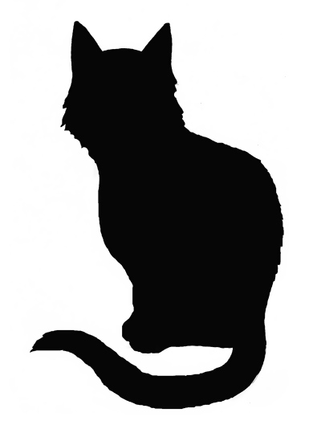
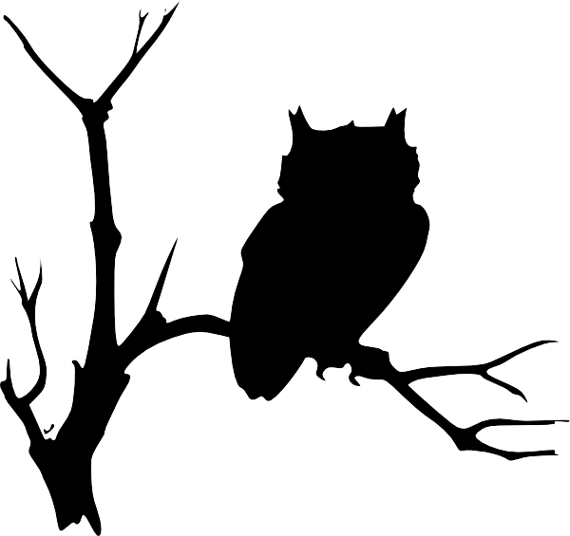
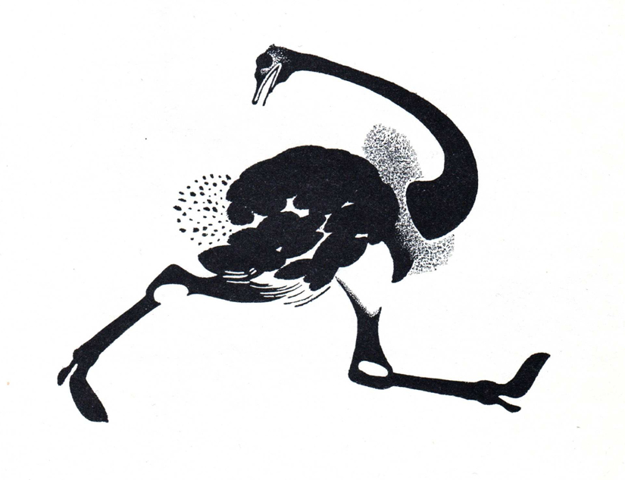
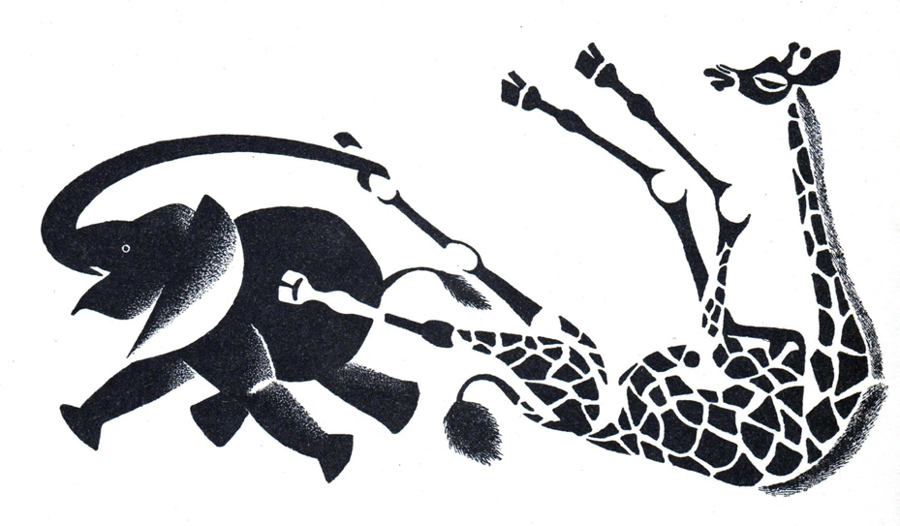
В крайнем выражении она приходит к искусству силуэта – черный силуэт на белом фоне, или белый силуэт на чёрном фоне.

Slide 14
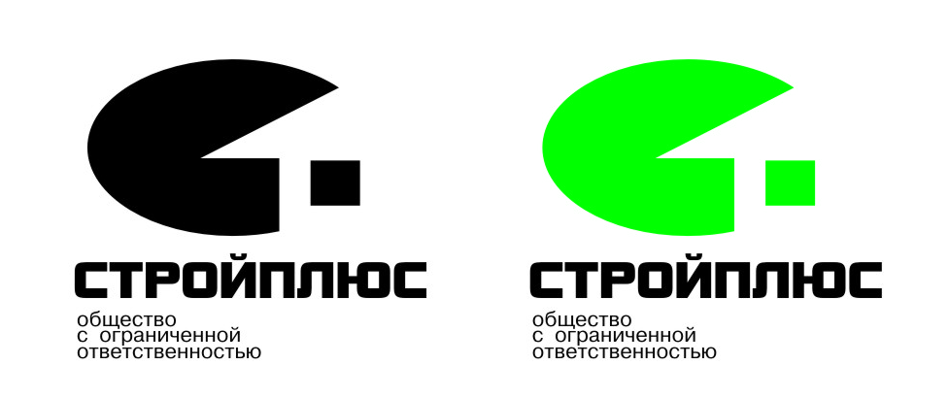
Азбука изобразительного творчества - точка, линия, штрих, пятно – ярко проявляется в искусстве создания фирменного знака.

Slide 15
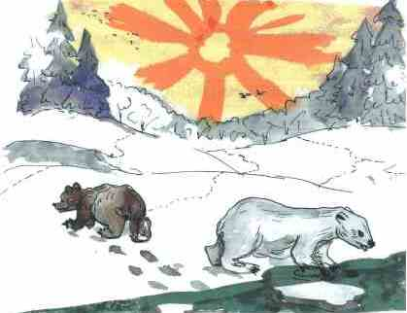
Графика делится на два вида:
Единичный рисунок на бумаге – рисунки, сделанные карандашом, углем, сангиной. Воспроизводятся один раз.
Печатная графика – позволяет воспроизводить рисунок в большом количестве экземпляров.
Печатная графика бывает разных видов:
1. Книжная графика – книжная графика – оформление книг и журналов;
2. Прикладная графика – оформление открыток марок грамот;

Slide 16
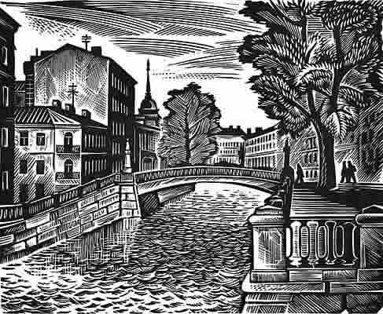
3. Гравюра – вид графики, который можно повторять, делая оттиски. По-французски «гравер» означает «вырезать». Гравюру на дереве называют ксилографией, на камне – литографией, на линолеуме – линогравюрой, на металле – офортом, на картоне – гравюра на картоне.
4. Монотипия – графическая техника плоской печати, не связанная с процессами гравирования. Бывает цветная и однотонная.
5 Граттография – техника царапания рисунка.

Slide 17
Этапы выполнения работы в технике «Гравюра на картоне»:
Использовать учебные таблицы: «Этапы выполнения гравюры на картоне – «Натюрморт», «Пейзаж».

Slide 18
1. Выполнение нескольких эскизов пейзажа (натюрморта). Выбор лучшего из них.
2. Увеличение эскиза.

Slide 19
3. Продумать, какие материалы будут использоваться в работе. (Кусочки различной ткани, кожи, картона, мятая бумага, наждачная бумага). Проанализировать отпечатки материалов разной фактуры по учебной таблице с образцами.

Slide 20
5. Следующий этап – выполнение отпечатков:
Полученный картон покрывается типографской краской,ерху кладут чистый лист и прокатывают через печатный станок. Рассказать об использовании подручных средств для выполнения отпечатков: Так как у нас нет ни станка, ни краски. можно использовать копировальную бумагу и теплый утюг:
На готовый картон кладут копировальную бумагу красящей стороной вверх;
Затем сверху кладут чистый лист бумаги;
Теплым утюгом, сильно нажимая, проутюживают всю поверхность. В результате отпечатывается изображение.

Slide 21
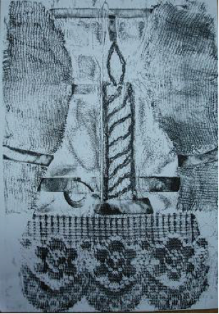
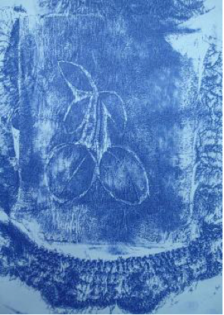
Образцы отпечатков (детских работ).

Slide 22
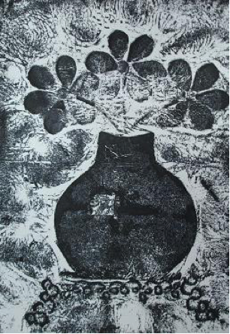
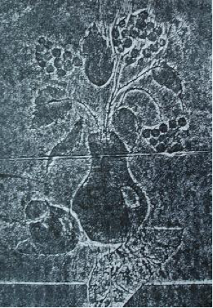

Slide 23
Гравюра – это игра светлых и темных пятен. С помощью их изображение получается живым и интересным.

Slide 24
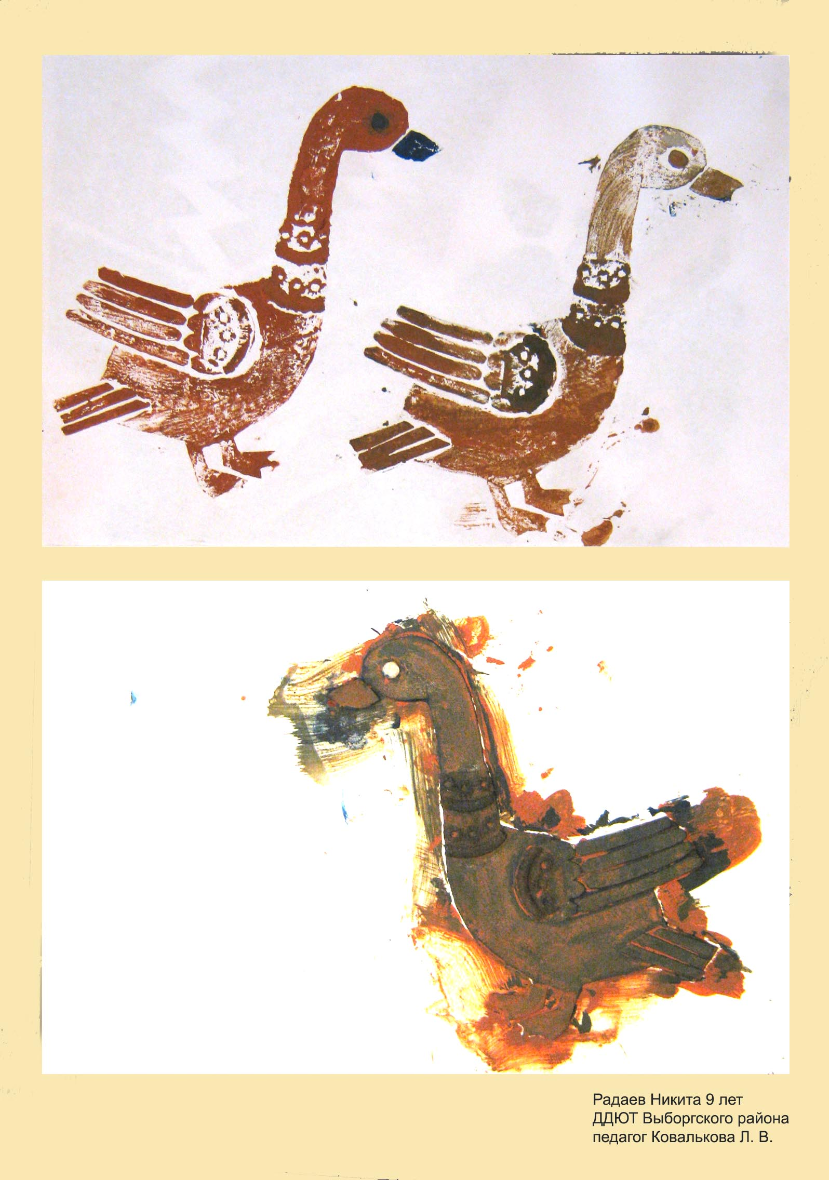
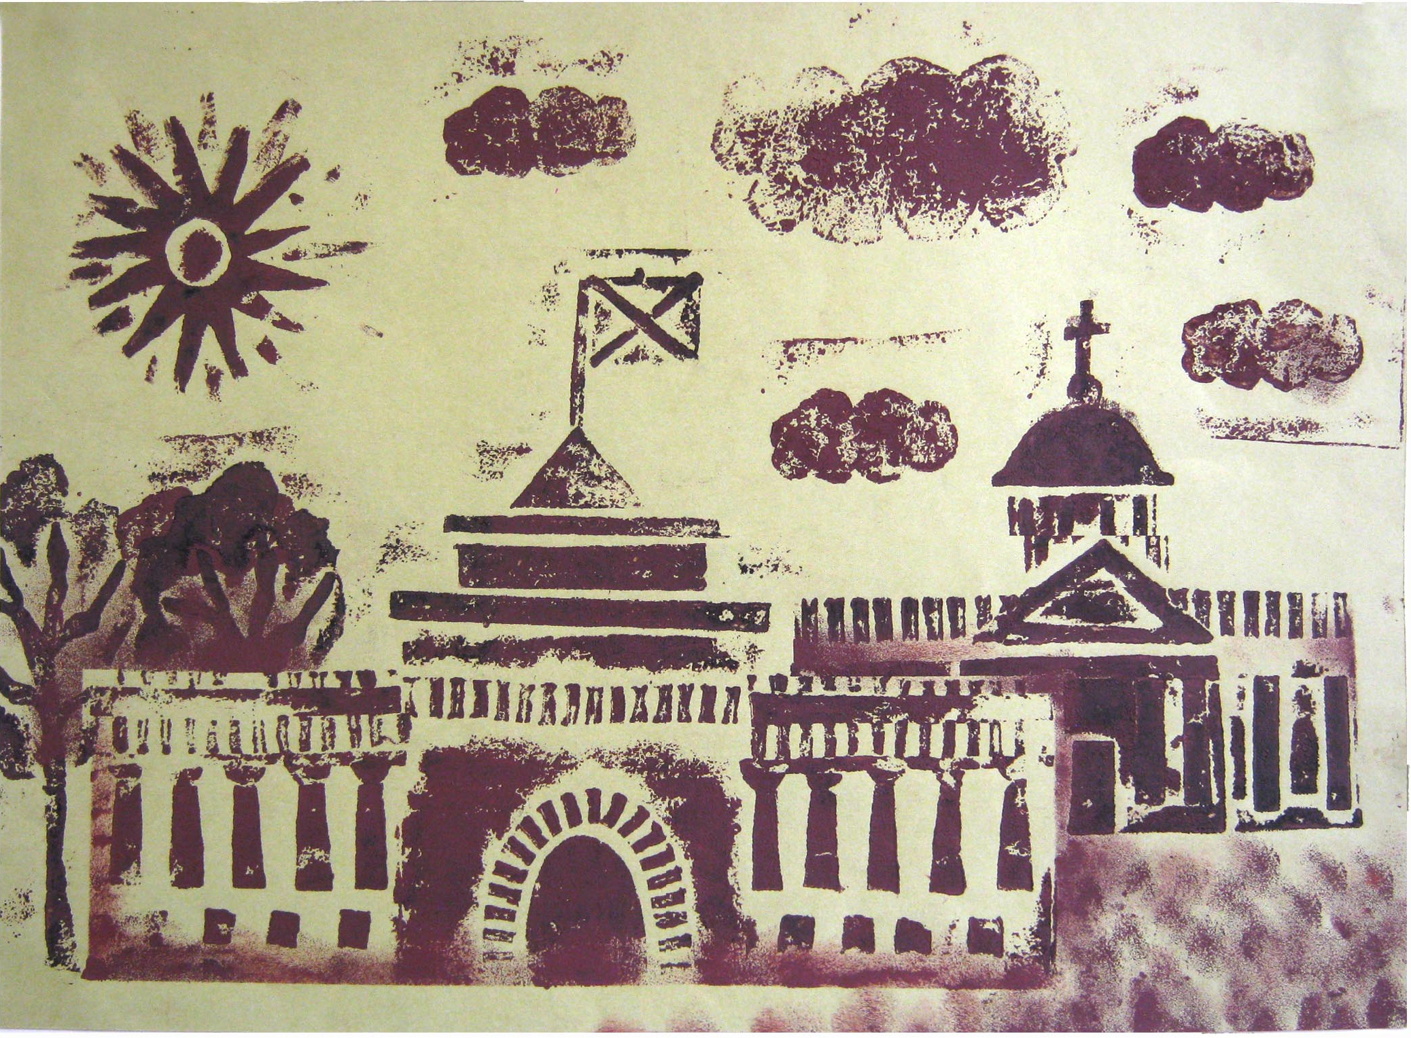
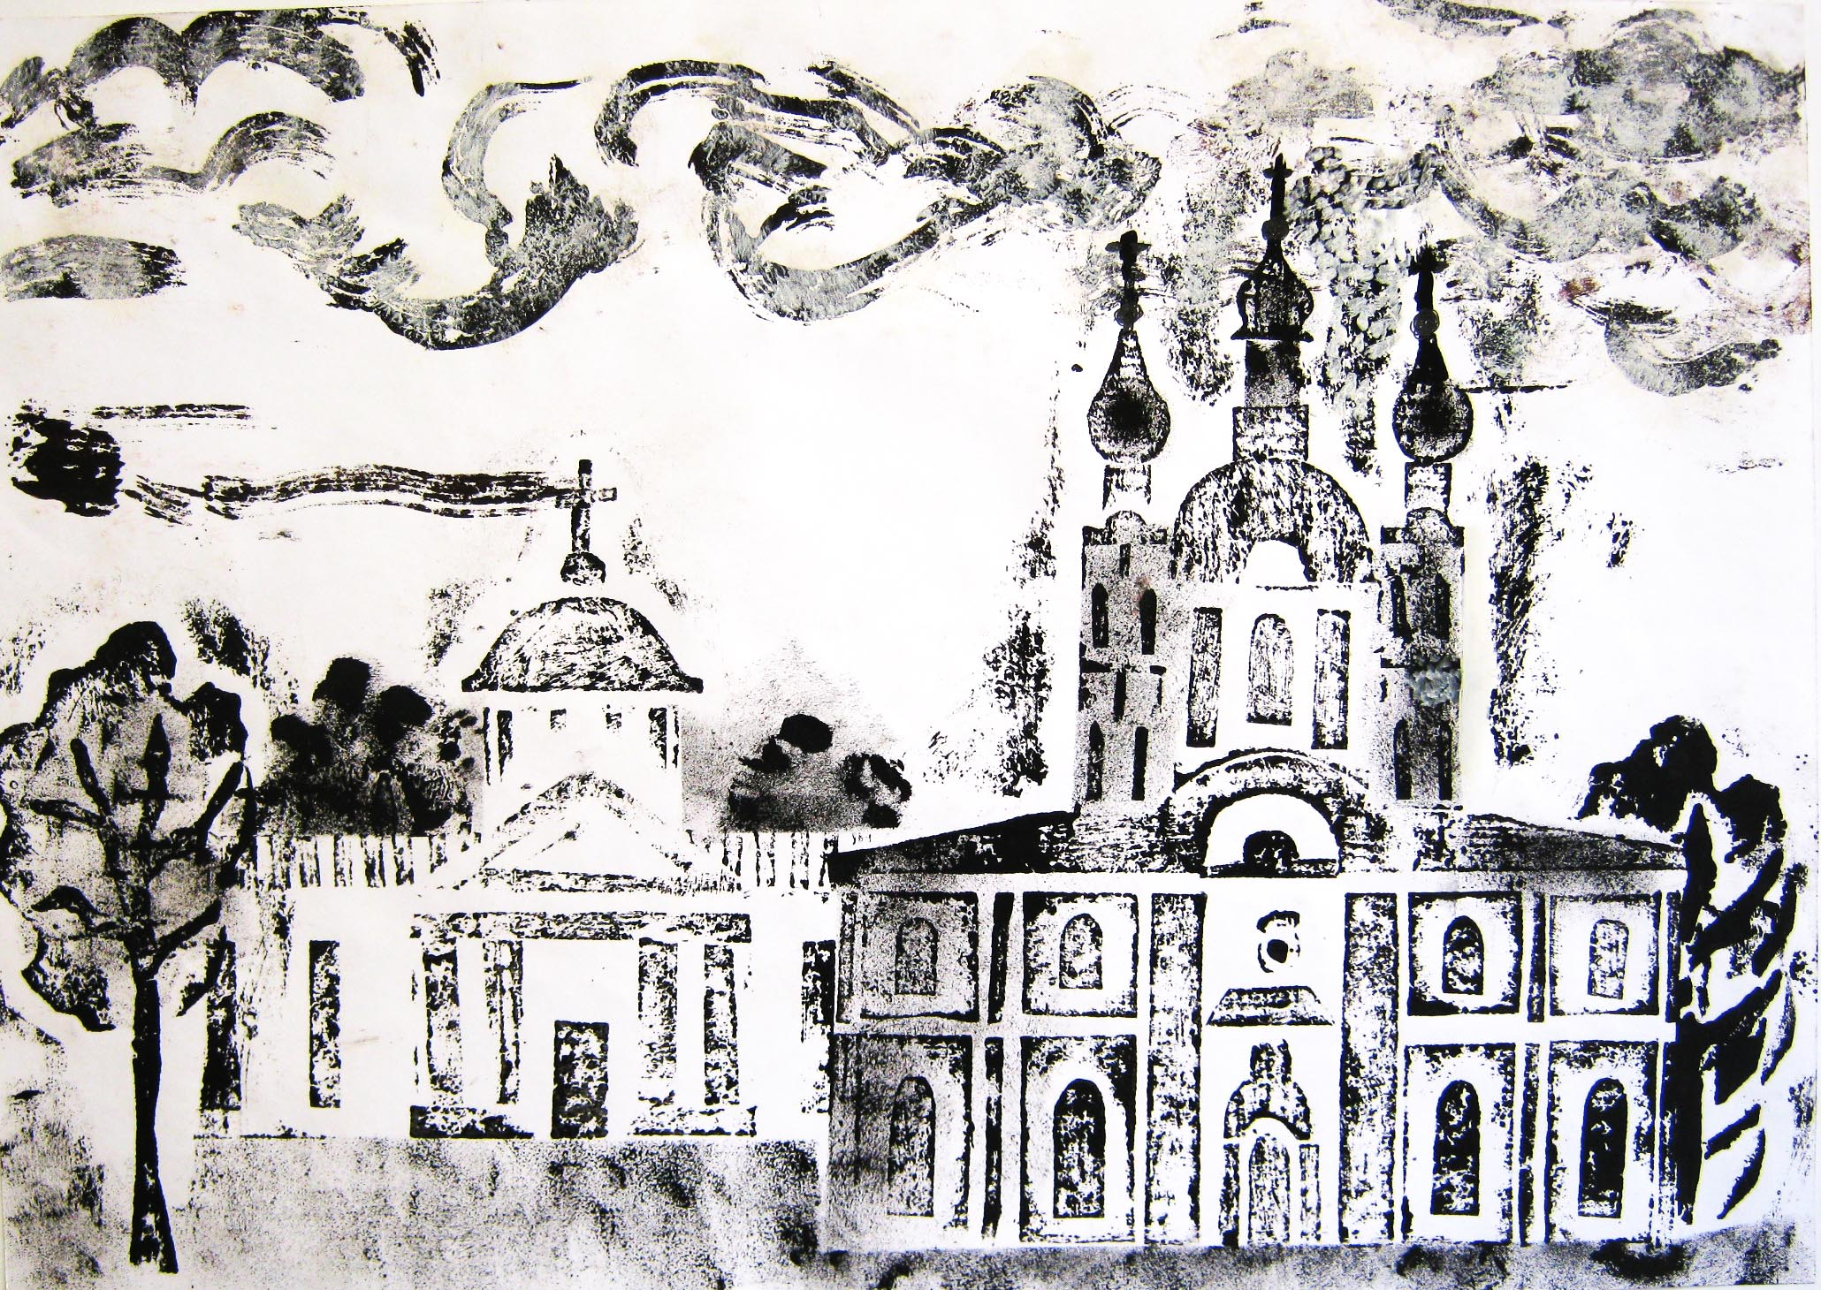
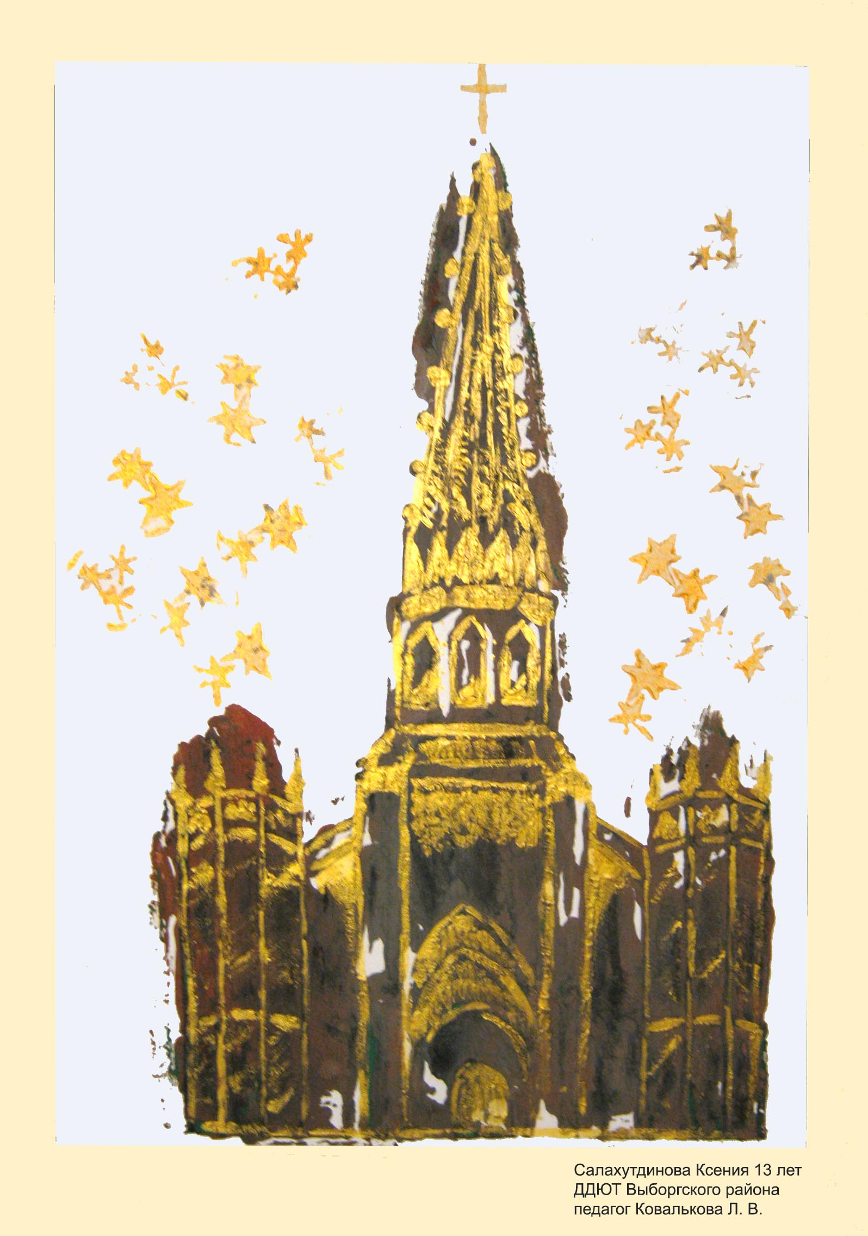
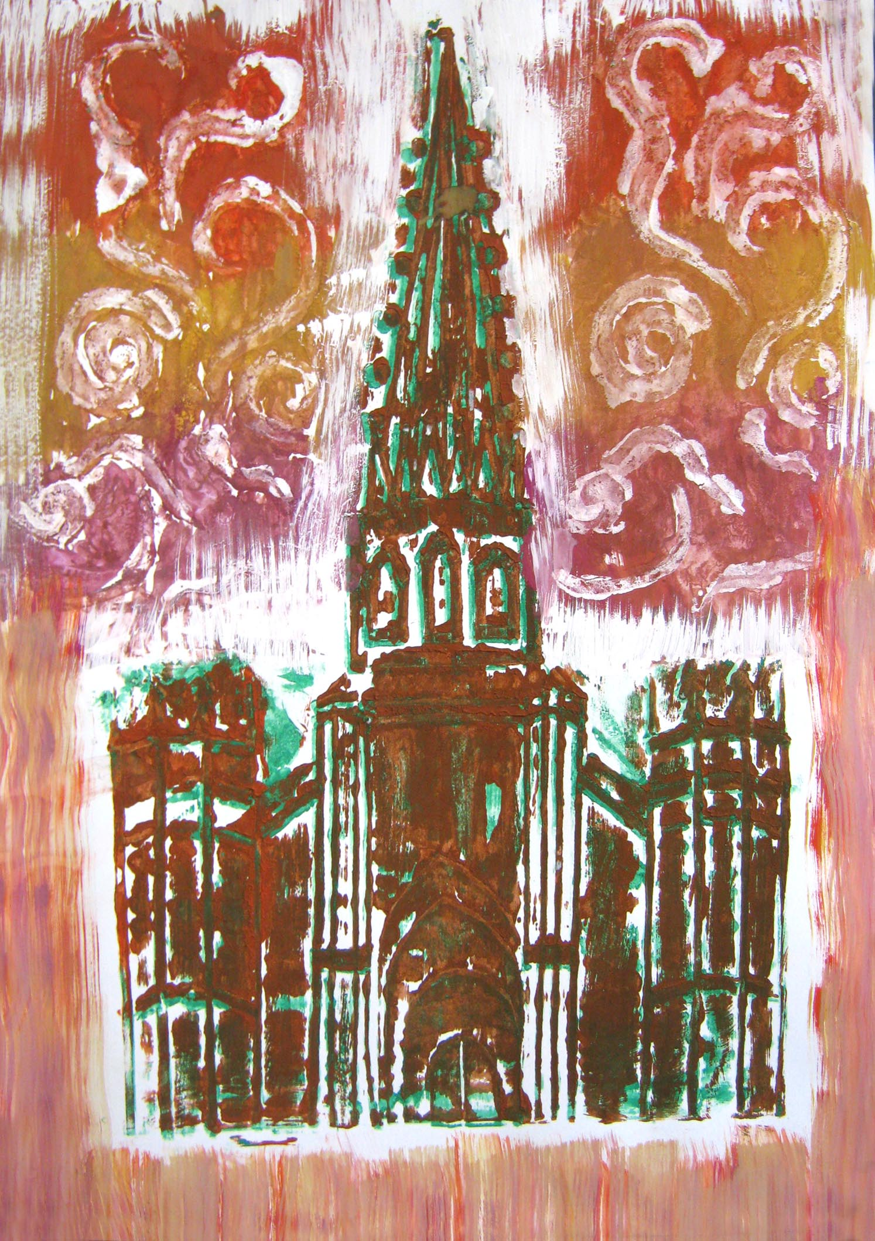
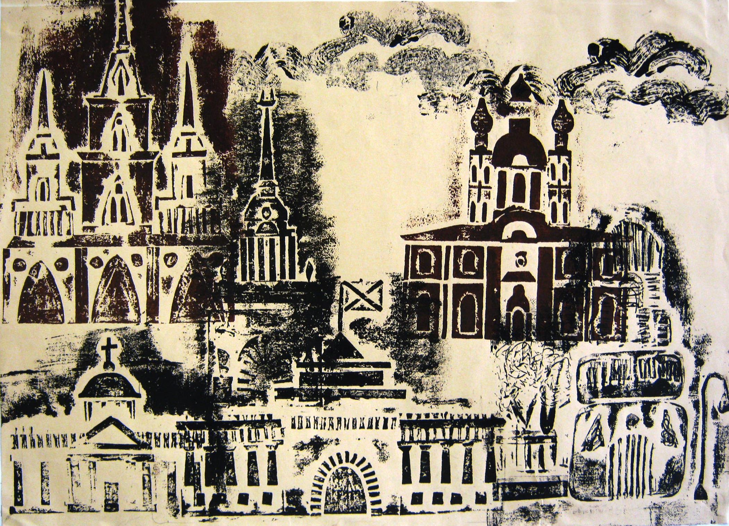
Начиная с простых изображений в 9 лет,
в 12 лет дети могут создавать более сложные
Композиции.

Slide 25
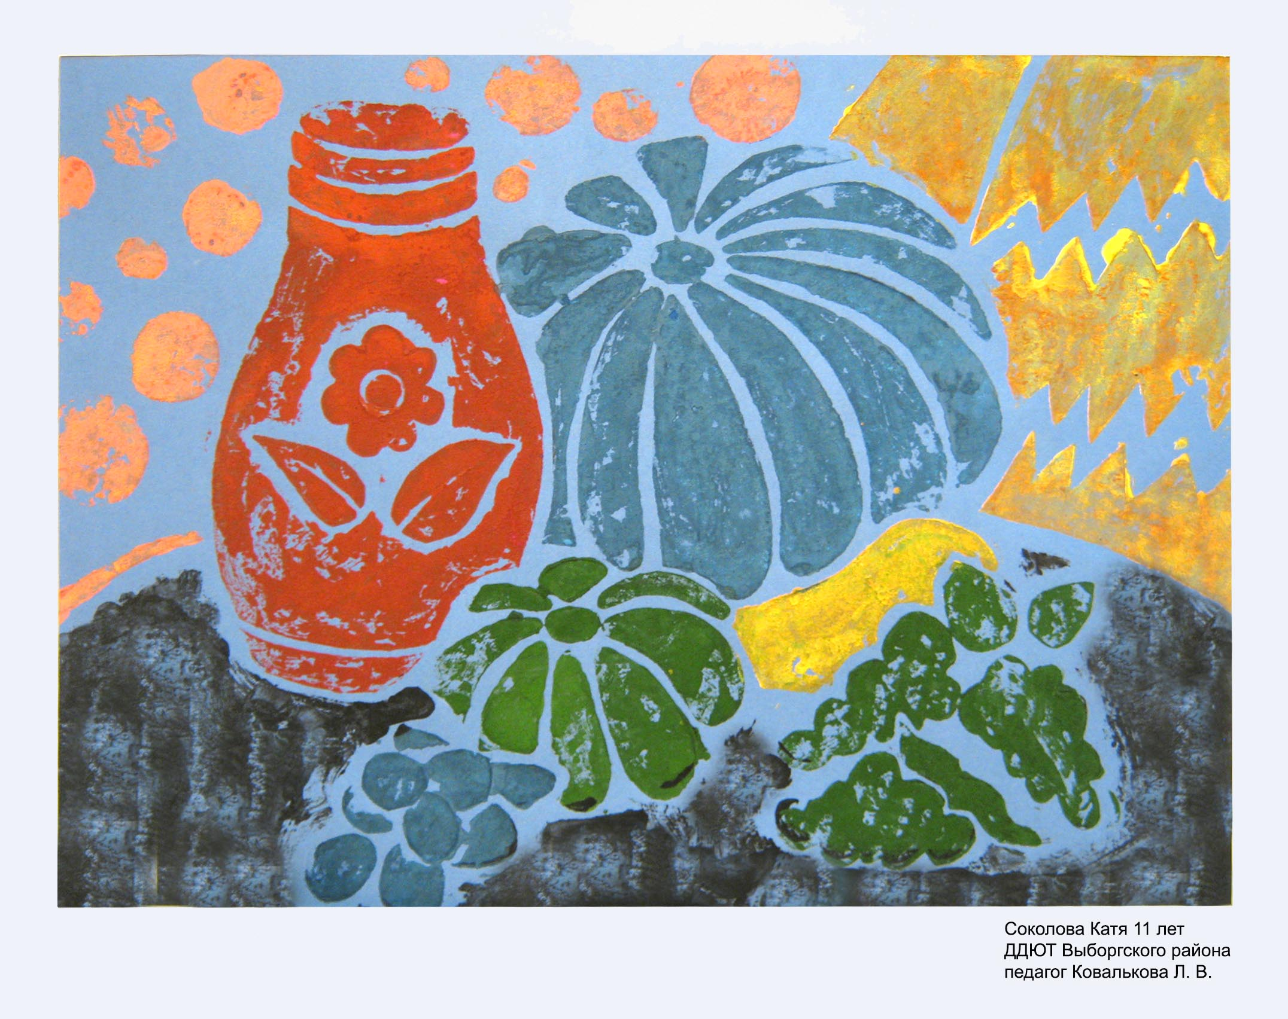
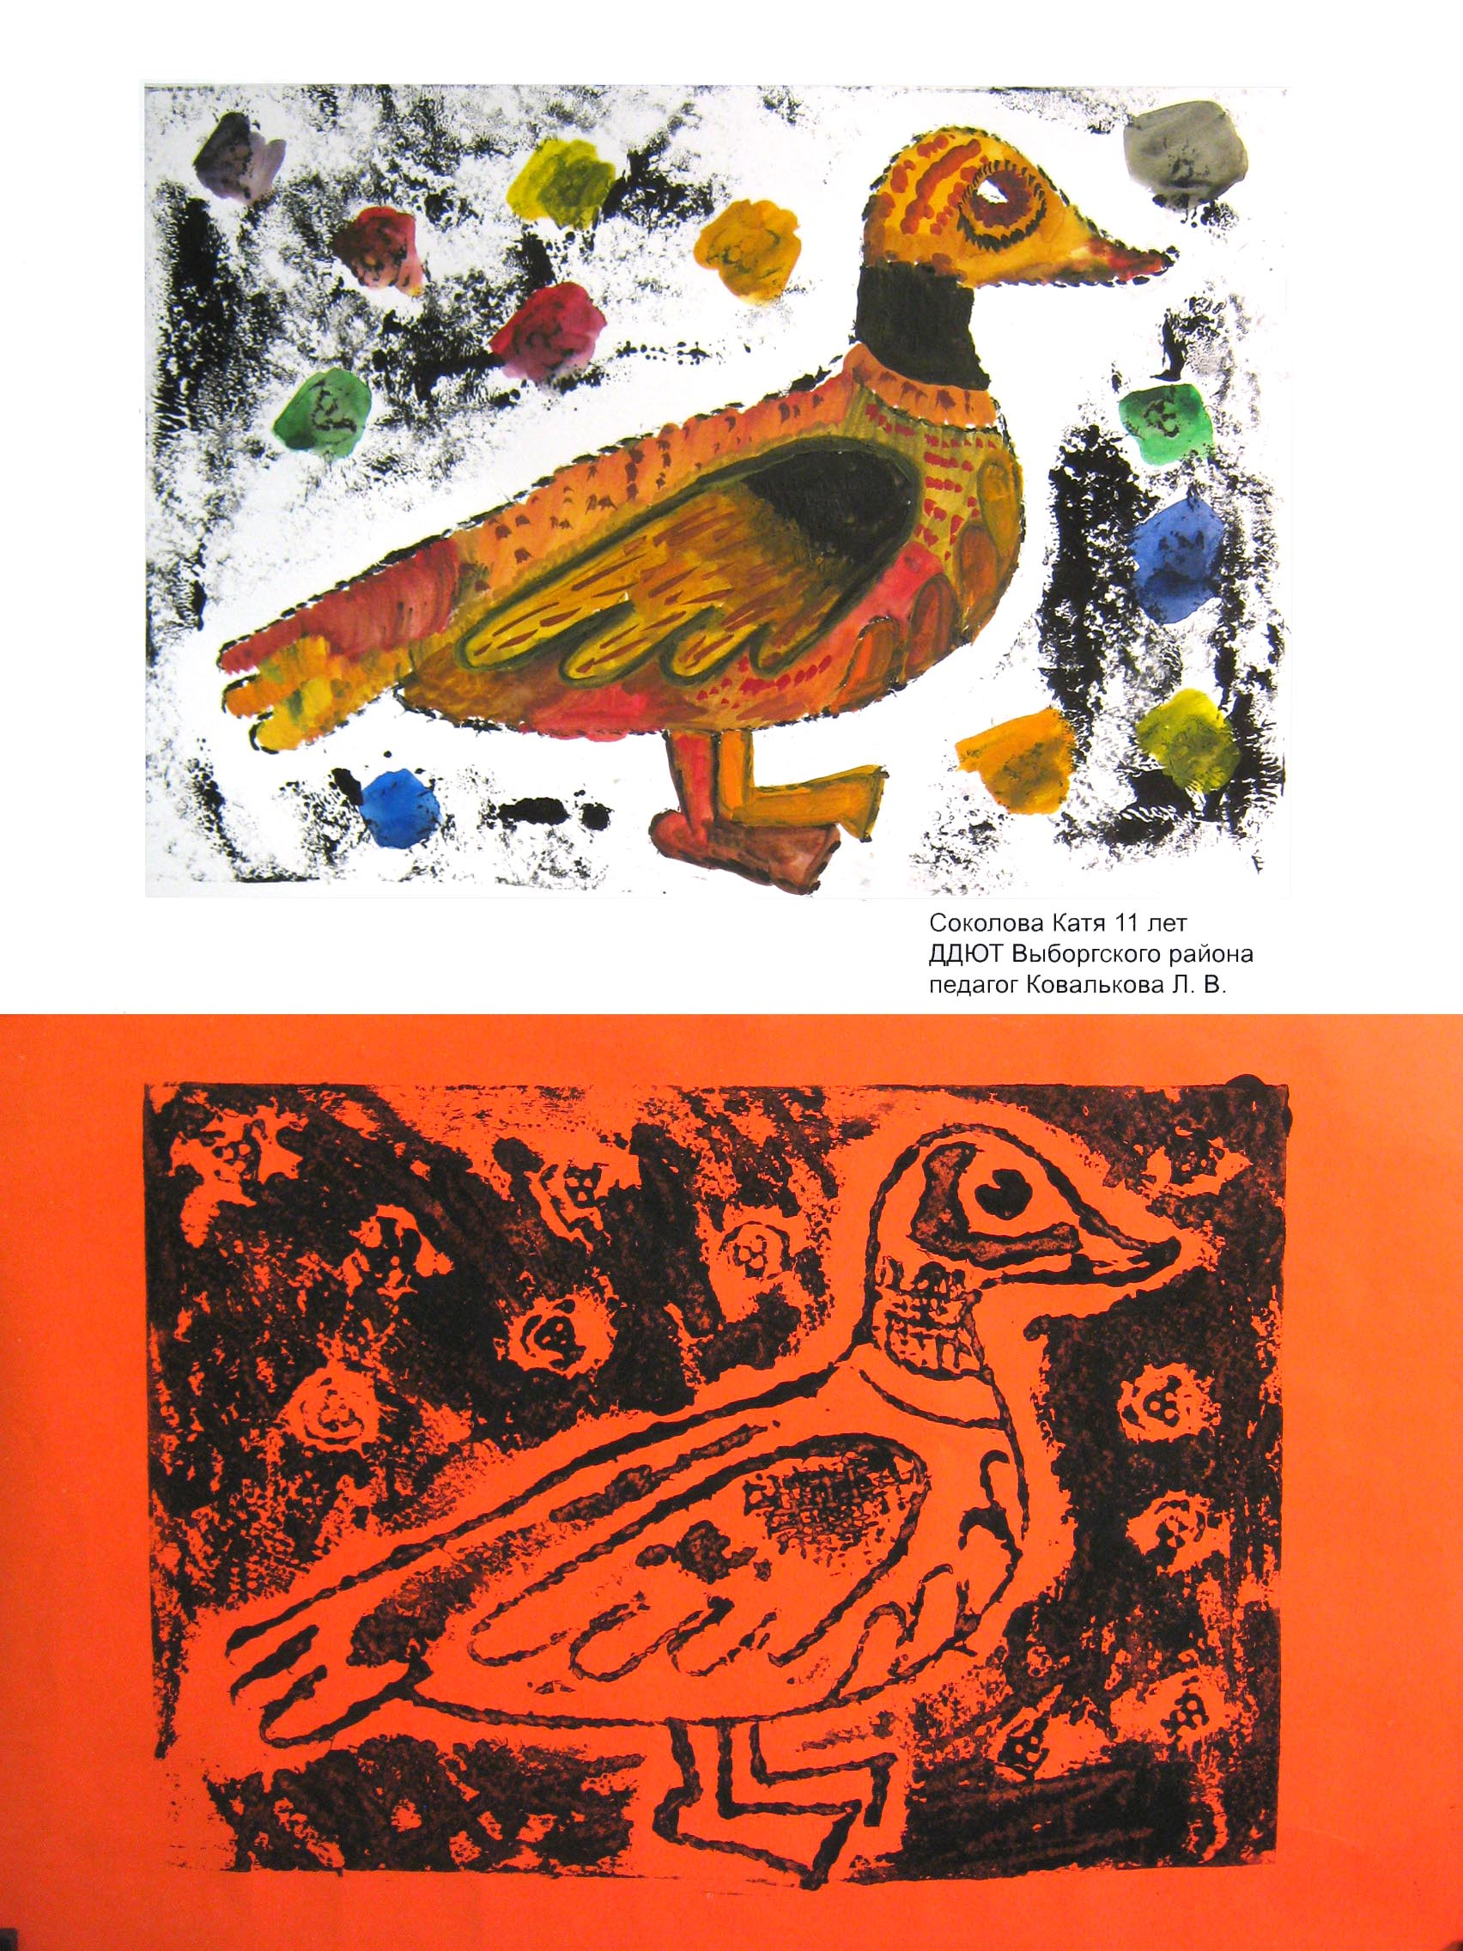
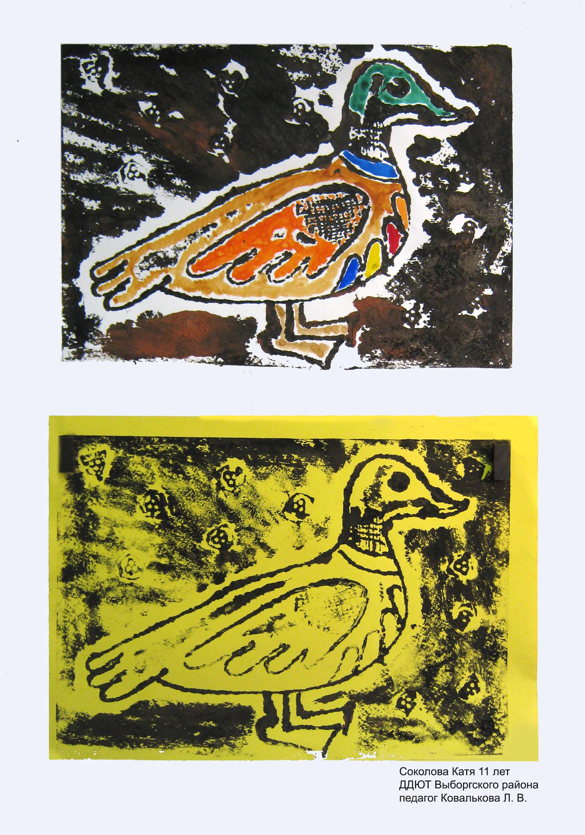
На печатную форму можно нанести разные
краски и отпечаток получится цветным.
Или готовый черно-белый отпечаток
можно раскрасить красками.

Slide 26
Отпечатки можно сделать на цветной бумаге разными красками.

